Slide 1
Kvalifikačná expedícia DofE 2022
Hana Fodorová, Linda Havierniková, Hana Burianová, Hana Vongrejová

Slide 2
Obsah
Trasa
1. deň
2. deň

Slide 3
Trasa
1. deň
2. deň
Limbach, Potočná ulica – Vyvieračka – Kozí Chrbát – Hrubý vývoz – Salaš – Biely Kríž – Červený Kríž
Červený Kríž – Spariská – Chata U Slivu – Druhý Kameňolom – Kameňolom B – parkovisko Červený most

Slide 4
1. deň
začiatok: Limbach, Potočná ulica okolo 11:00
prestávky: Vyvieračka, Kozí chrbát, Salaš, Biely Kríž
koniec a prespanie: Červený Kríž okolo 17:00
počasie nám prialo, v noci mierne spŕchlo, bolo vidno blesky a počuť hromy
na Červenom Kríži sme stretli zopár deciek z Kvarty, boli tam ešte dve skupinky dospelákov na turistike
prespali sme pod prístreškom

Slide 5
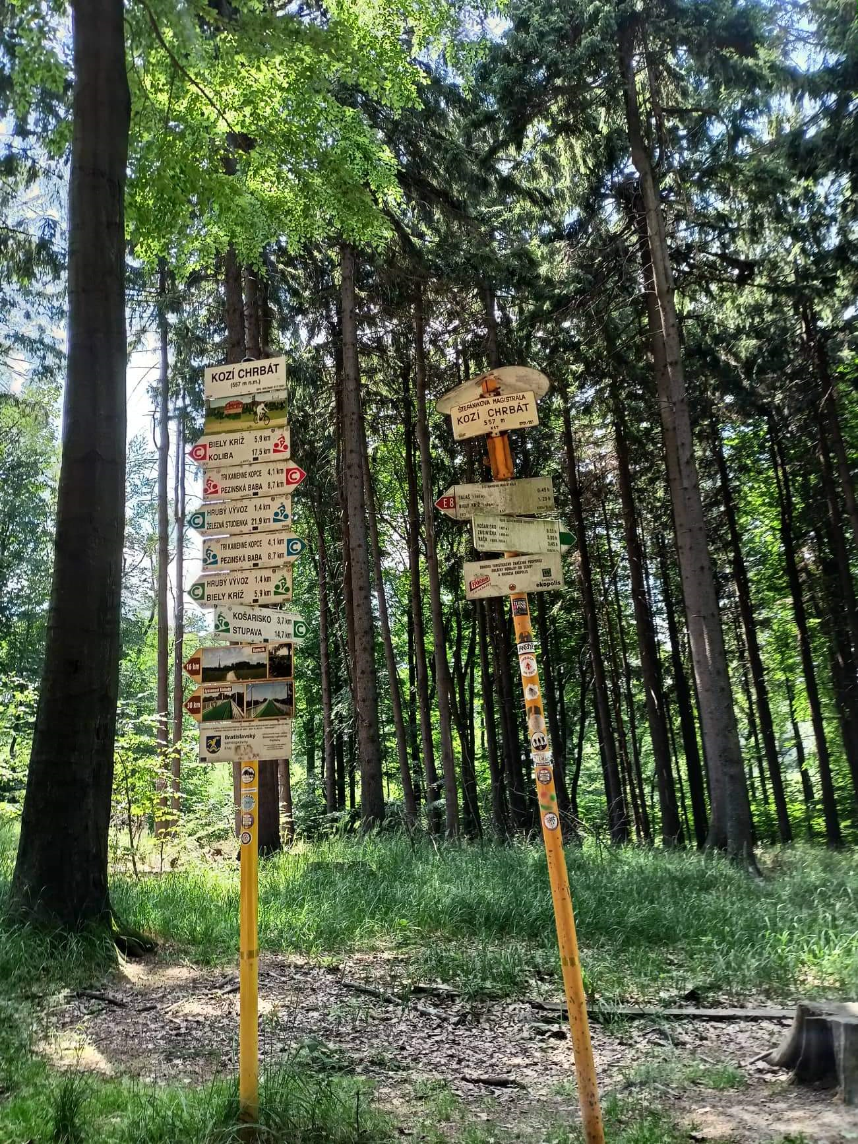
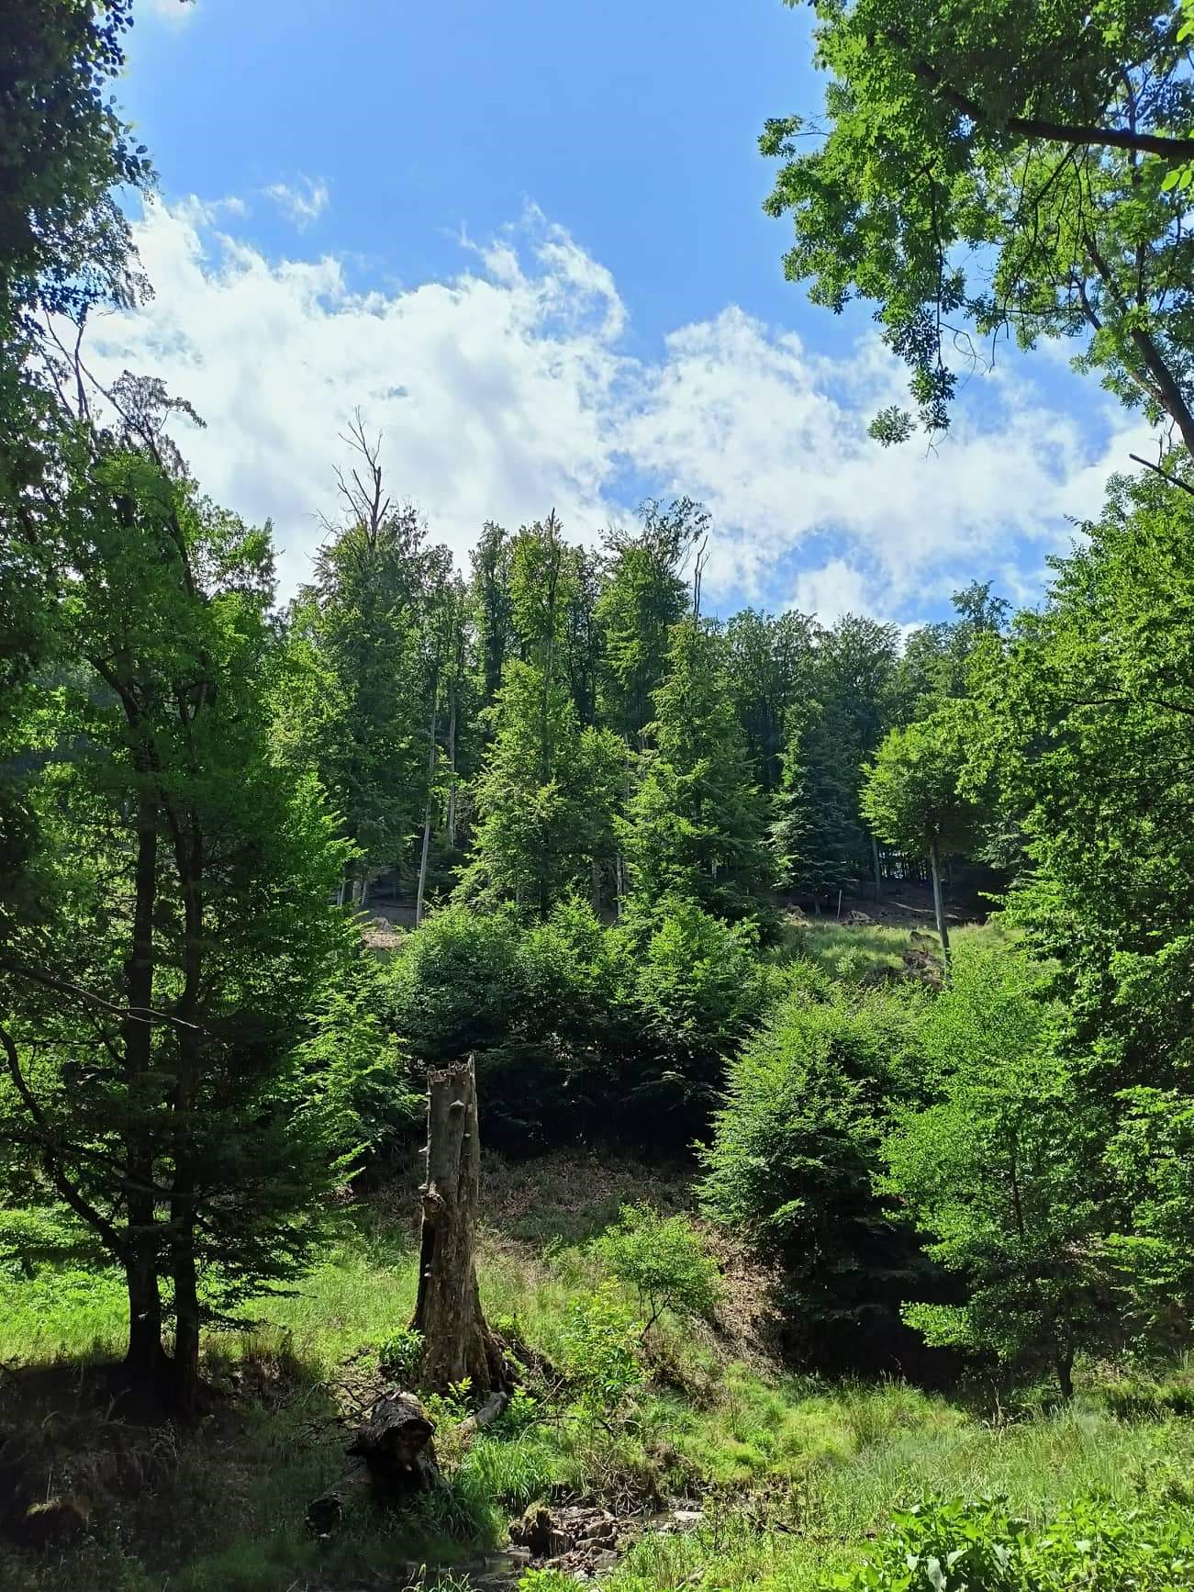
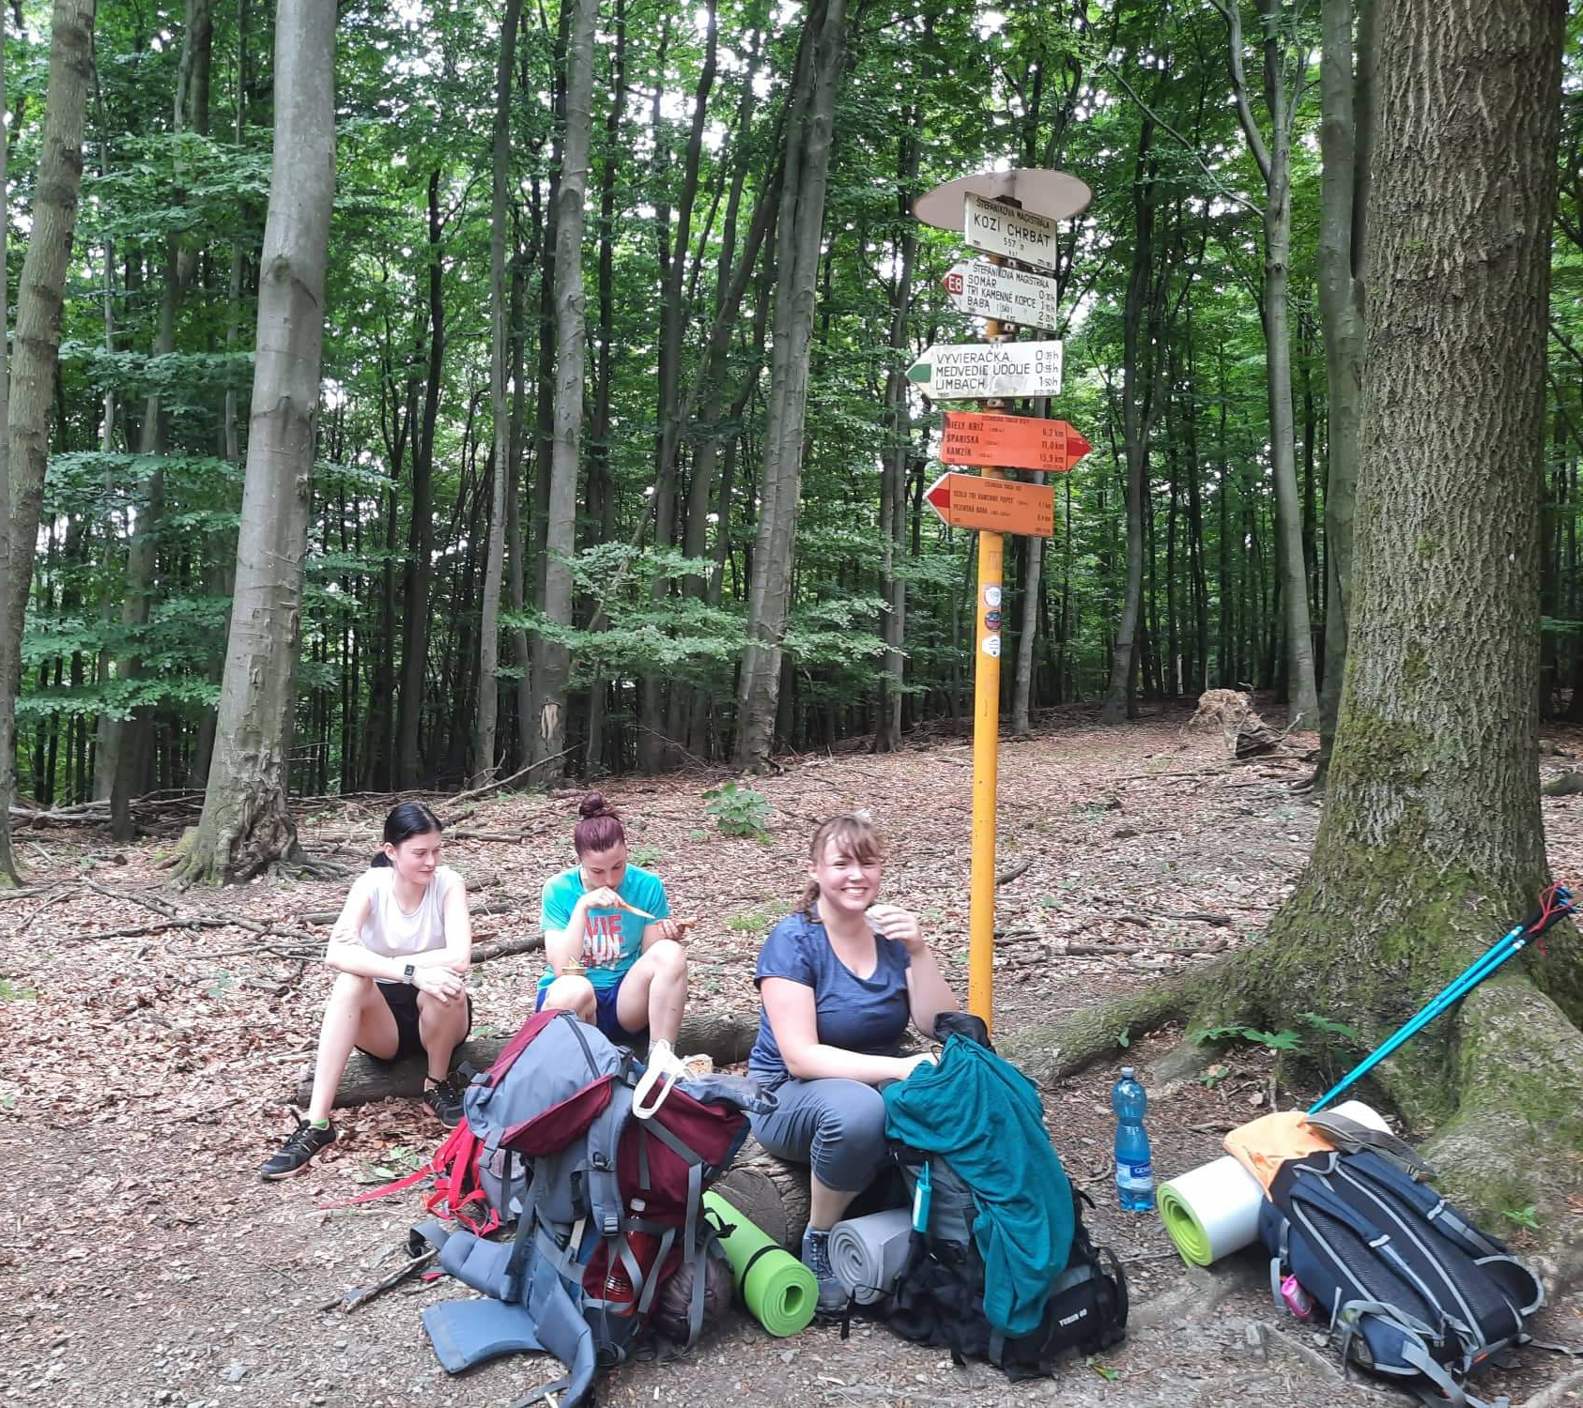

Slide 6
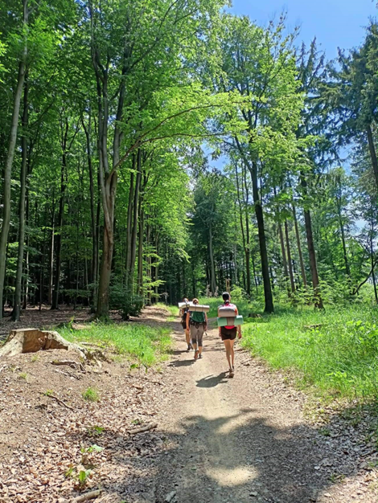
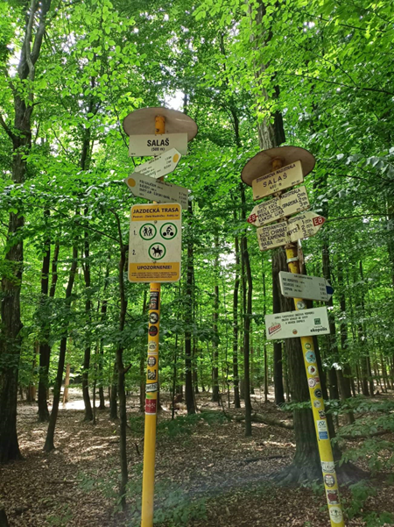
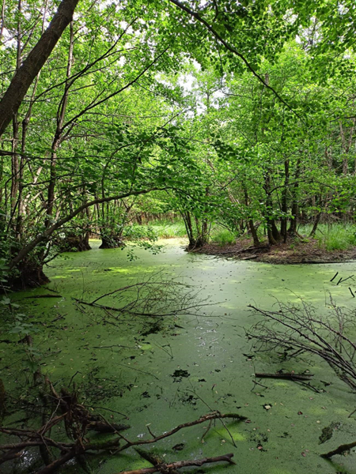

Slide 7
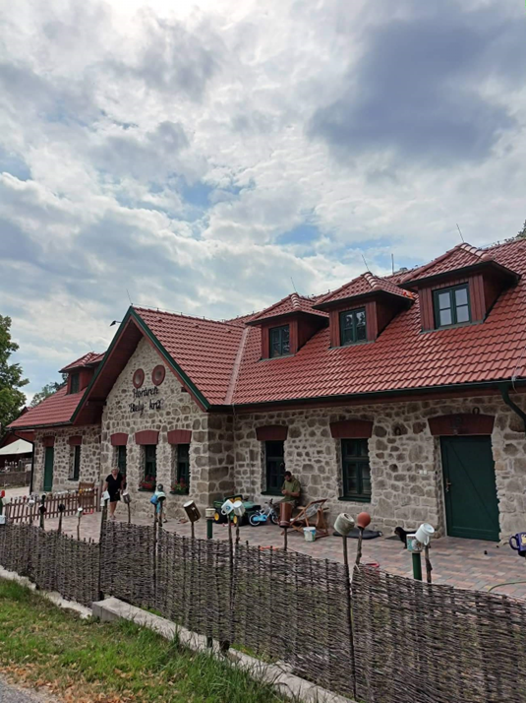
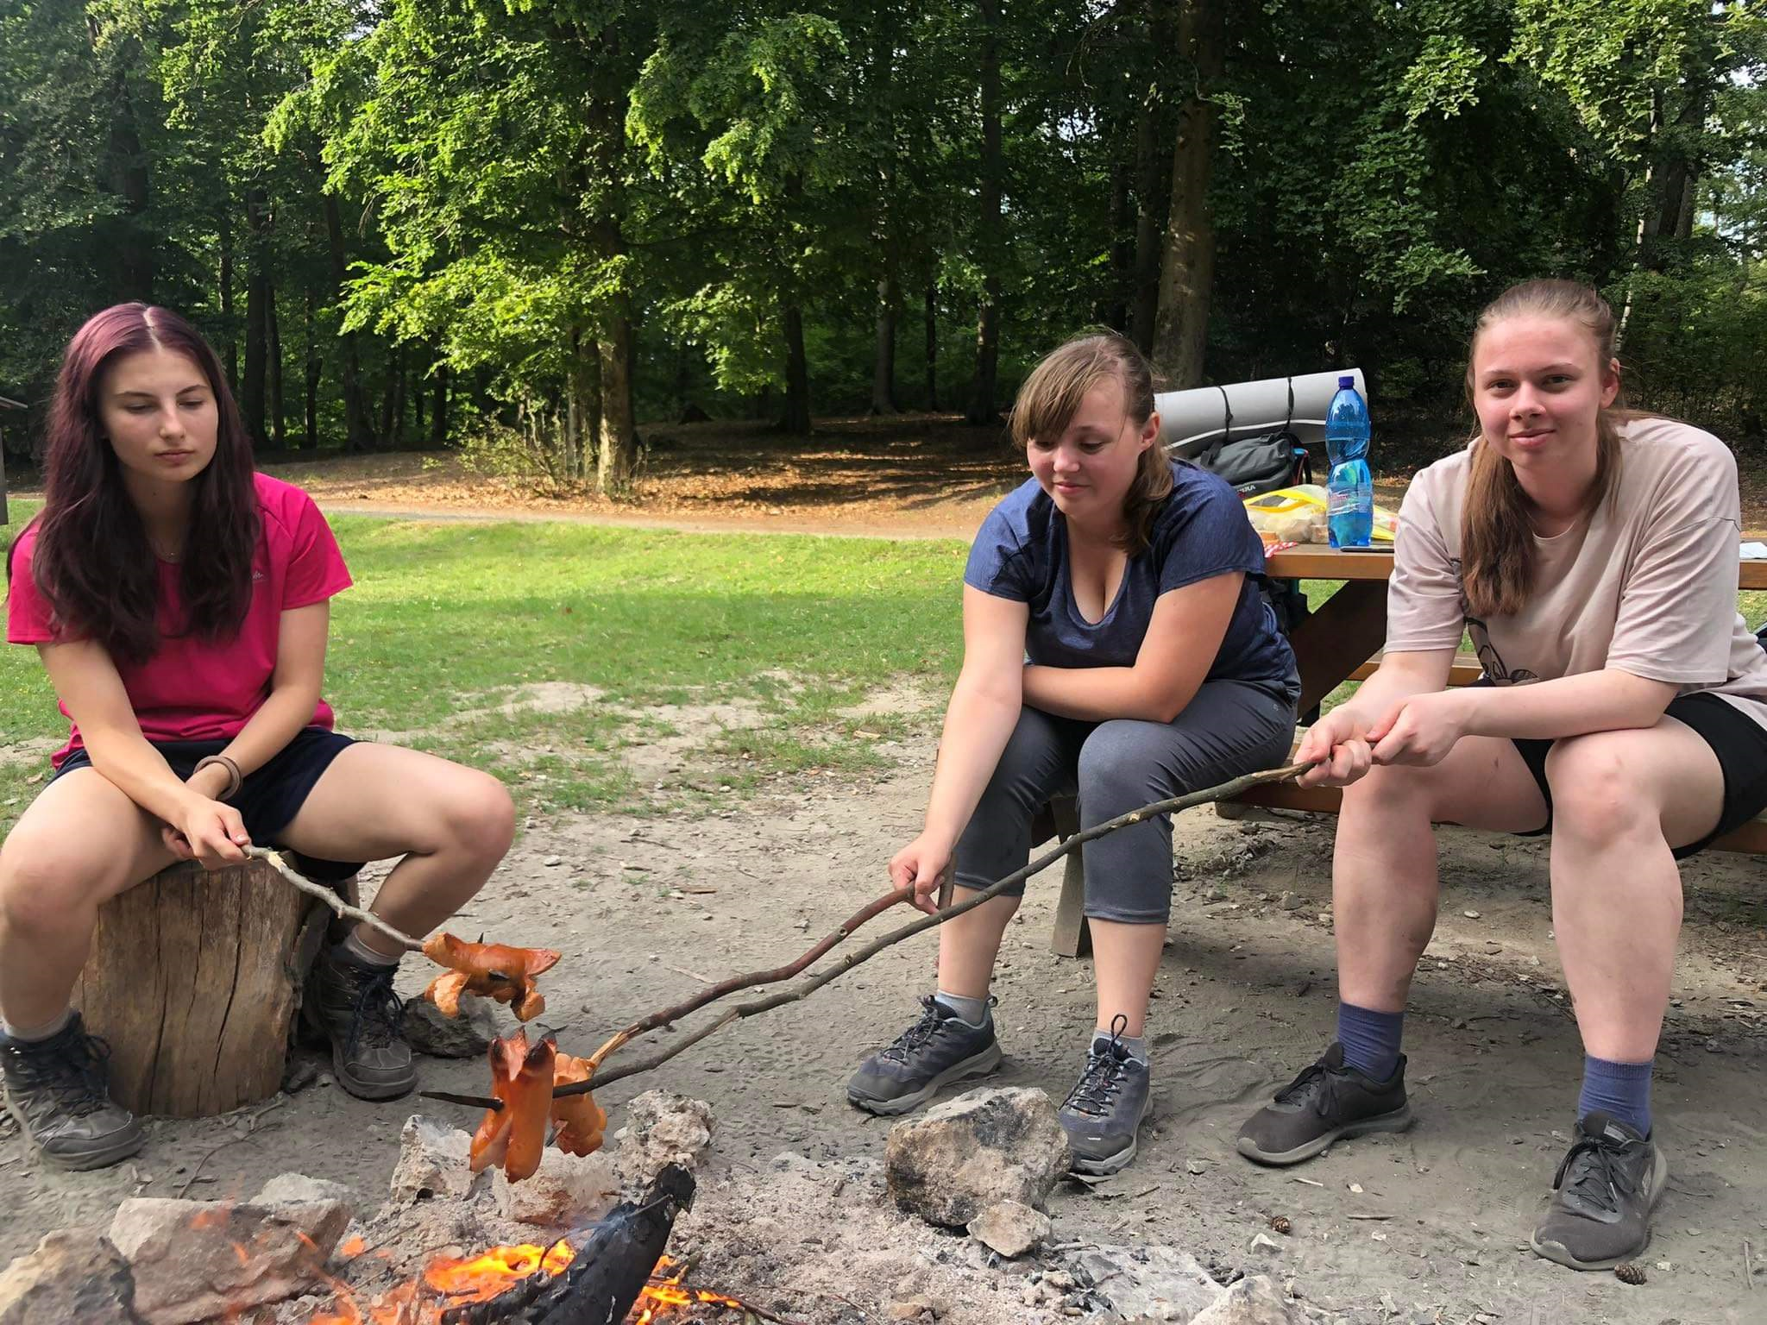

Slide 8
2. deň
začiatok: Červený Kríž okolo 7:00
prestávky: Chata U Slivu, Druhý Kameňolom, Kameňolom B
koniec: parkovisko Červený most okolo 13:00
okolo pol šiestej ráno začalo výdatne pršať, až okolo siedmej mrholilo a vyrazili sme, avšak po ceste po krátkych prestávkach začalo pršať znovu, ale zvládli sme to
počas cesty vznikli komplikácie, mapa a rozchodníky sa líšili, ale v chate nám potvrdili kade ísť
kvôli dažďu niektoré zvieratá vyšli zo skrýš a mali sme možnosť ich vidieť a zachytiť

Slide 9
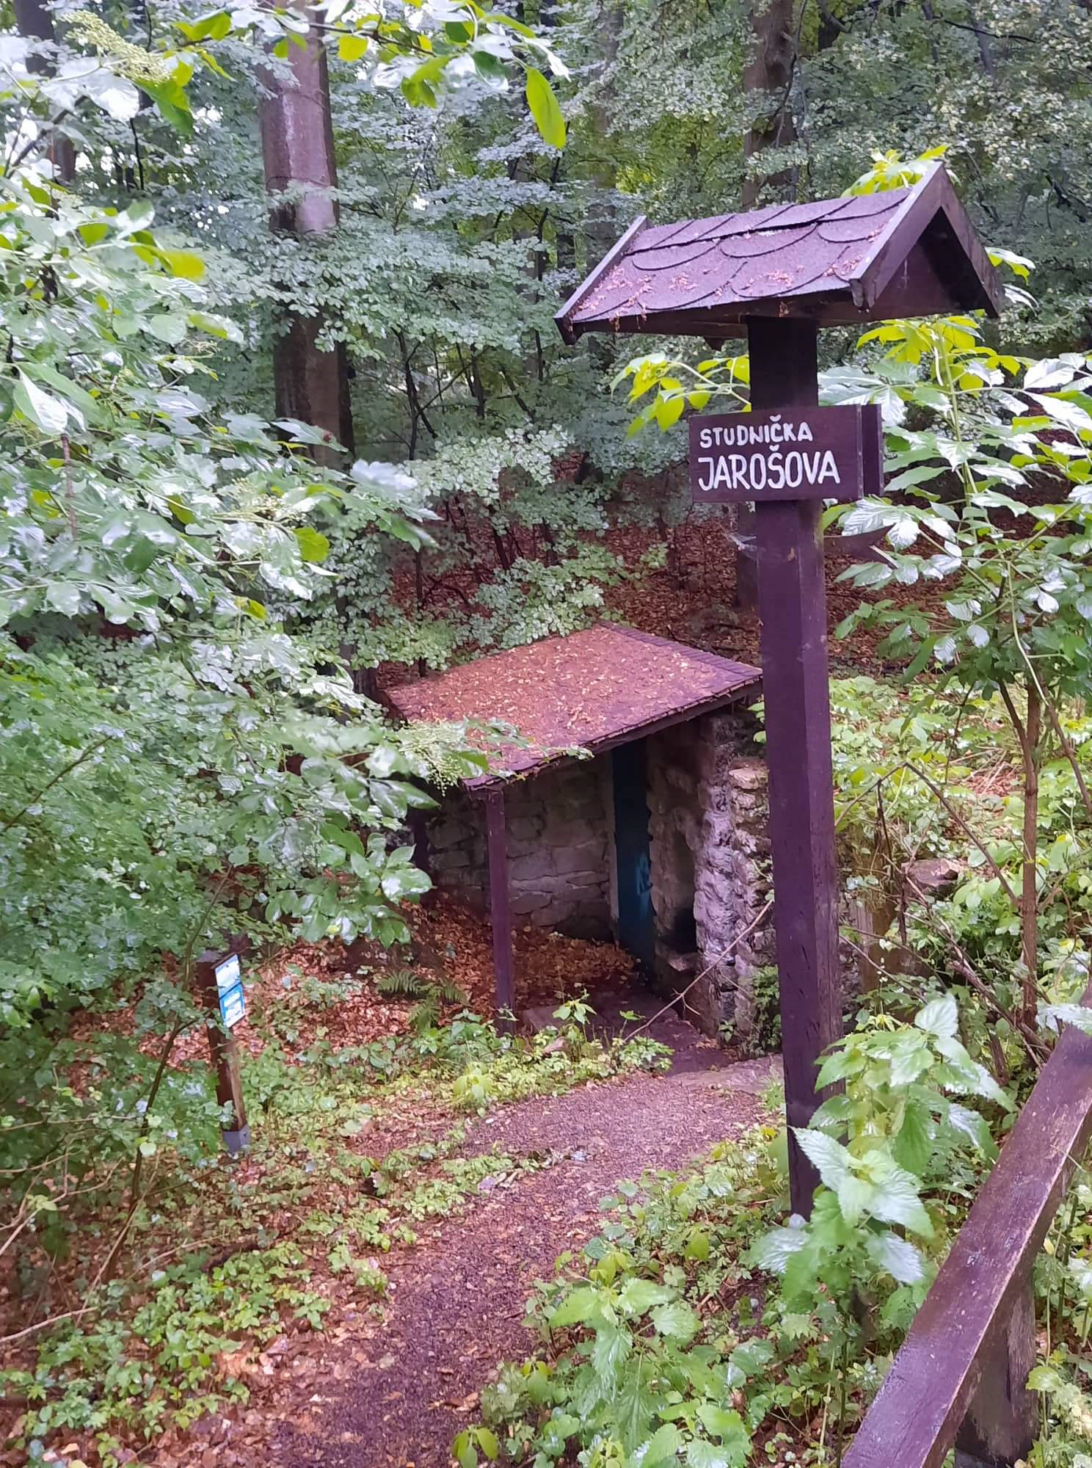
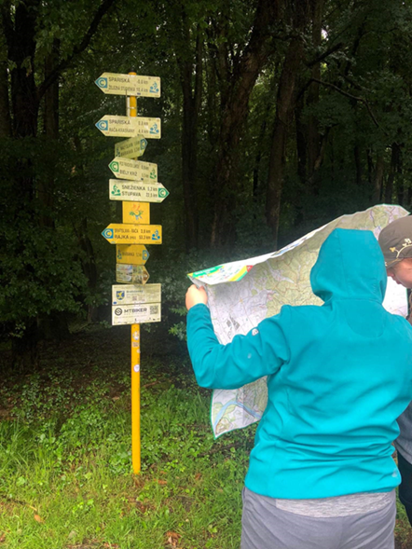
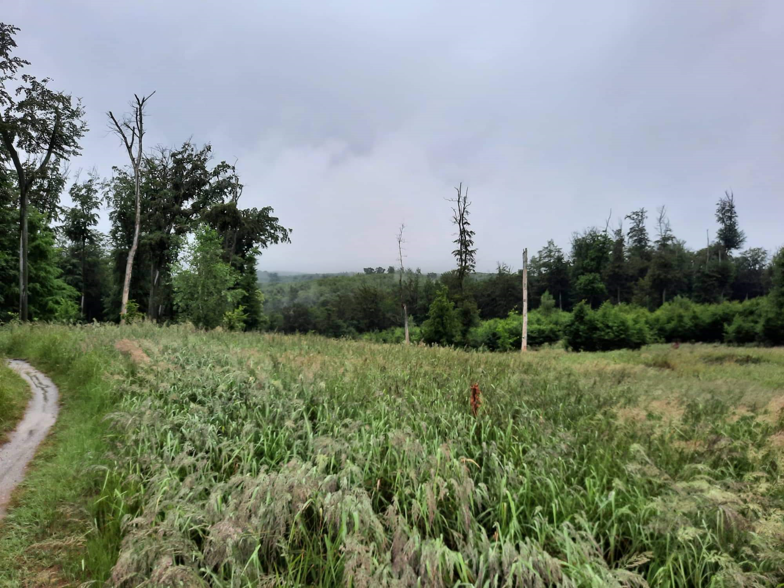

Slide 10
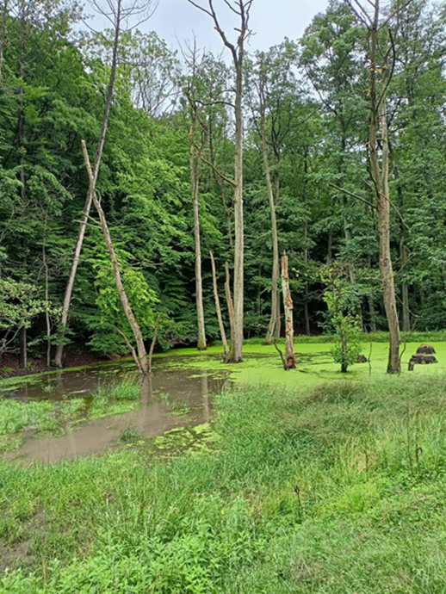
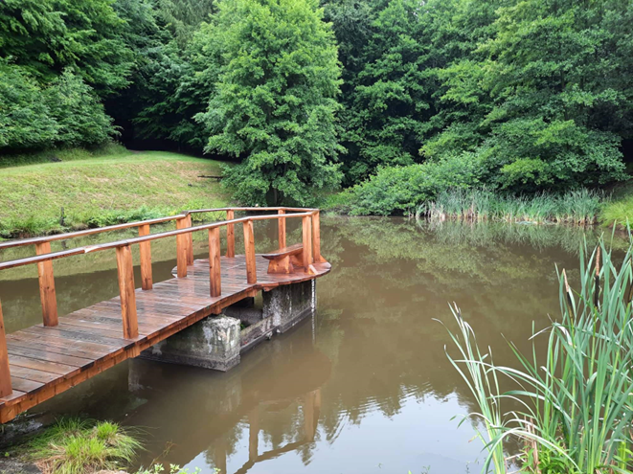
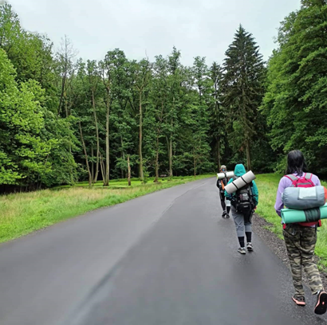

Slide 11
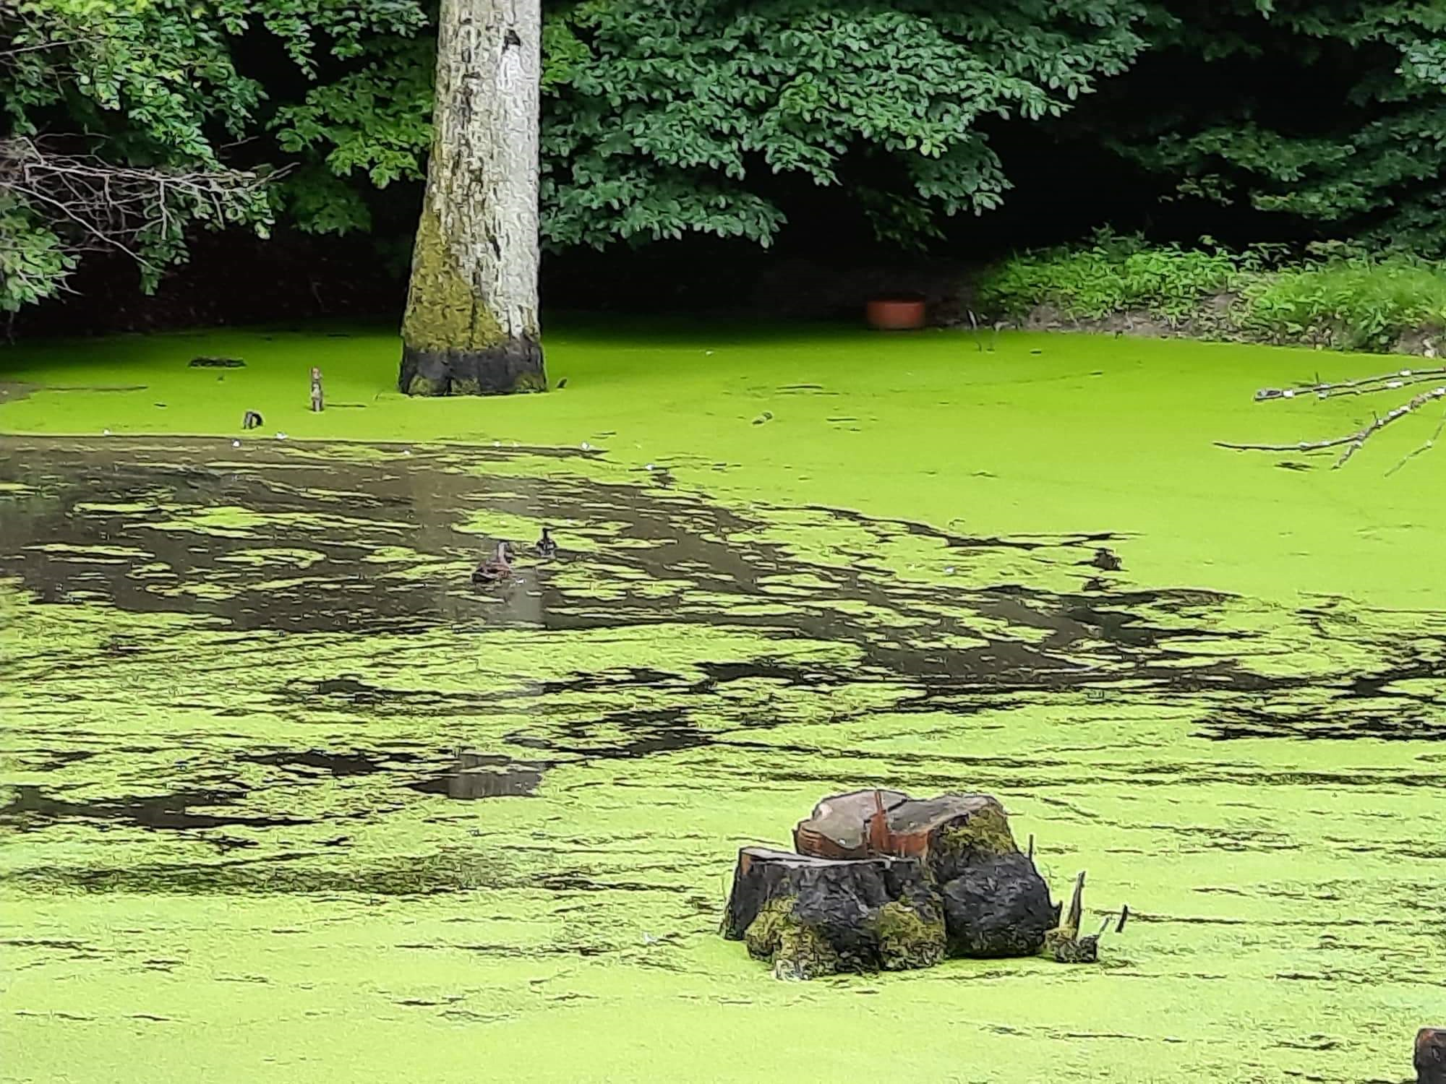
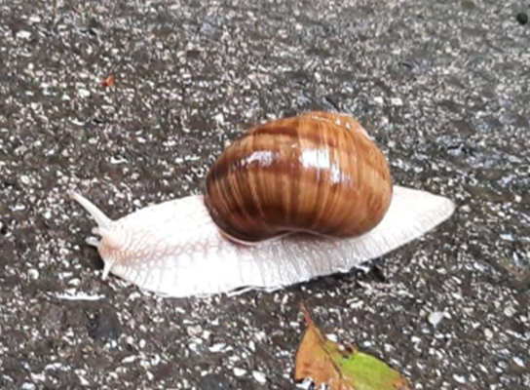

Slide 12
Ďakujeme za pozornosť

